Slide 1
Gösterip Yaptırma Yöntemi

Slide 2
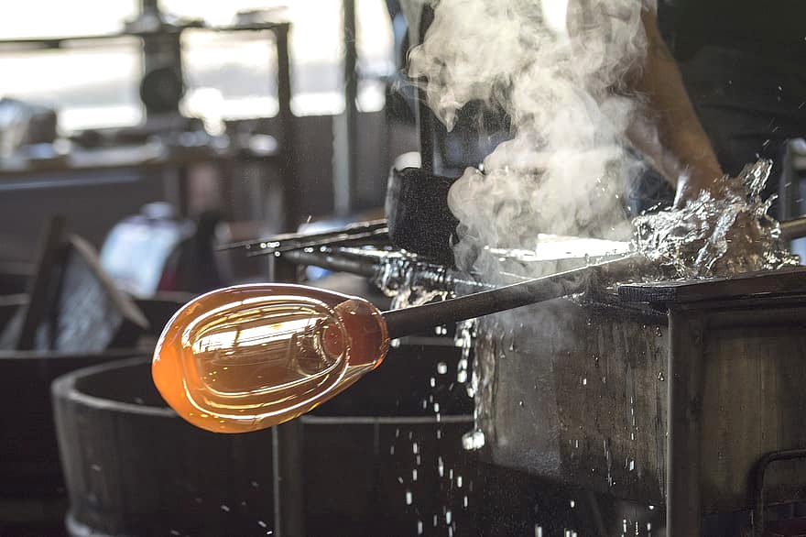
Gösterip Yaptırma Yöntemi
Nedir
Amacı
Yararları
Sınırlılıkları
İzlenecek aşamalar
Dikkat edilecek noktalar
Örnekler
Sonuç

Slide 3
Gösterip Yaptırma Yöntemi Nedir ?
Yöntemin uygulanması için uygun sınıf ortamı ve araç gereç hazırlanmalı.
Gösteri görülebilir ve dikkat çekici olmalı.
Her öğrenciye dönütler verilerek uygulama imkanı sağlanmalı.

Slide 4
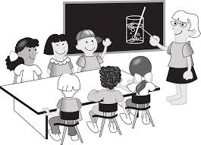
Gösterip Yaptırma Yönteminin Amacı
Uygulama düzeyinde davranışların kazanılmasını olanak sağlamak.
Bilgi ve becerinin yaparak yaşayarak kazanılmasını sağlamak.

Slide 5
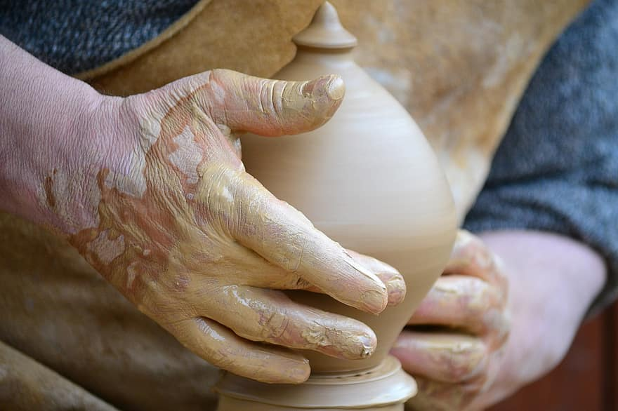
Psikomotor ve duyuşsal becerilerin kazanılmasını sağlamak.
Öğrencilerin hedef davranışlarını anında gözlemlemek ve dönüt vermek.

Slide 6
Gösterip Yaptırma Yönteminin Yararları
Öğrenmede kalıcılık oluşur.
Öğrenci aktiftir.
İlgi ve dikkat çektiğinde etkin bir öğrenme olur.
Her öğrencinin performansını gözlemleme imkanı sağlar.
Yanlış Öğrenme ve hataların anında düzeltme imkanı olur.

Slide 7
Gösterip Yaptırma Yönteminin Sınırlılıkları
Çok zaman ve hazırlık gerektirir.
Kalabalık sınıflarda araç gereçlerin hazırlanması ve temininde güçlüklerin oluşması.
Her bir öğrencinin gözlemlenmesi ve değerlendirilmesinin uzun zaman alması
Uygulayıcının çok iyi bilgi ve beceriye sahip olması gerekmektedir.

Slide 8
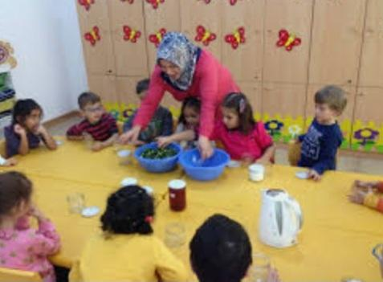
Gösterip Yaptırma Yönteminin Uygulanmasında İzlenecek Aşamalar
Materyal hazırlama
Sınıf ortamı hazırlama
Ön deneme
Kazanım aşamalarının şema halinde hazırlanması

Slide 9
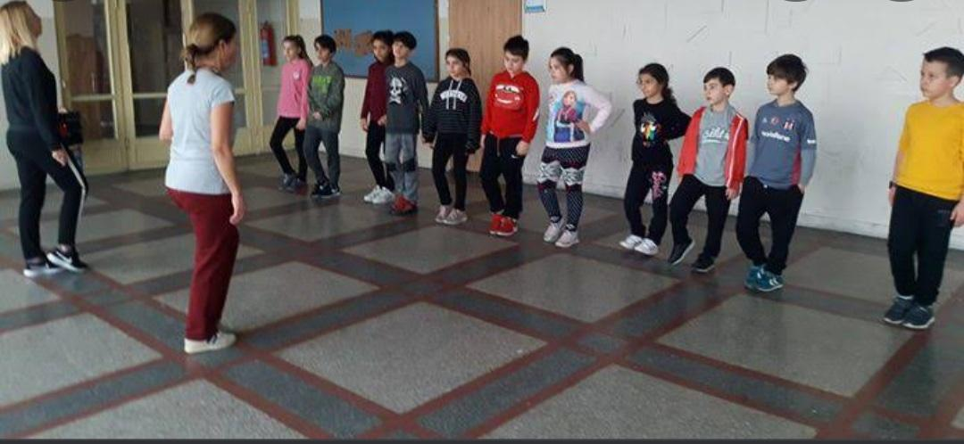
Gösterim
Örnek öğrenci uygulaması
Öğrenci uygulaması gözlenmesi
Dönütlerin verilmesi
Çıkan çalışmanın değerlendirilmesi

Slide 10
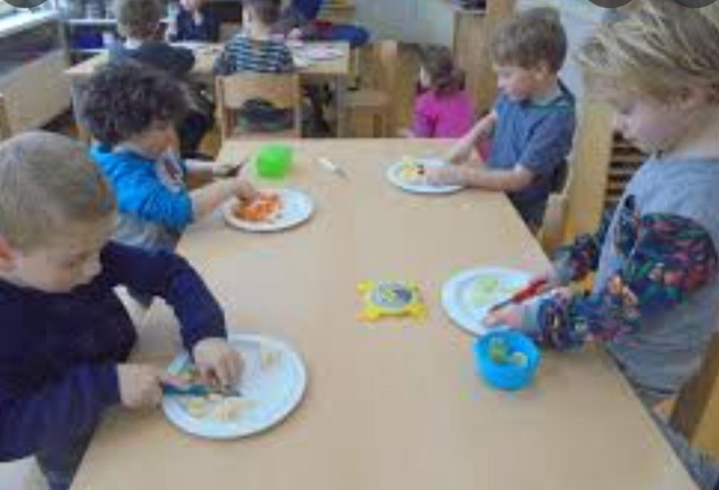
Örnek Çalışmalar
Okul öncesi bıçak kullanımı.

Slide 11
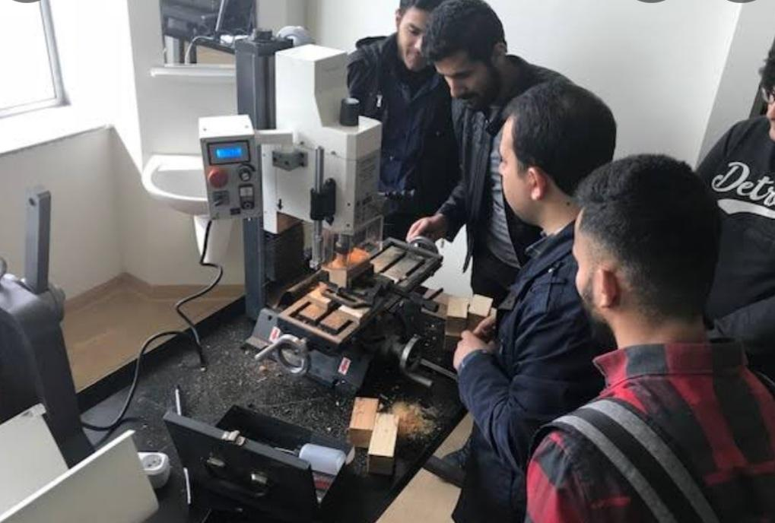
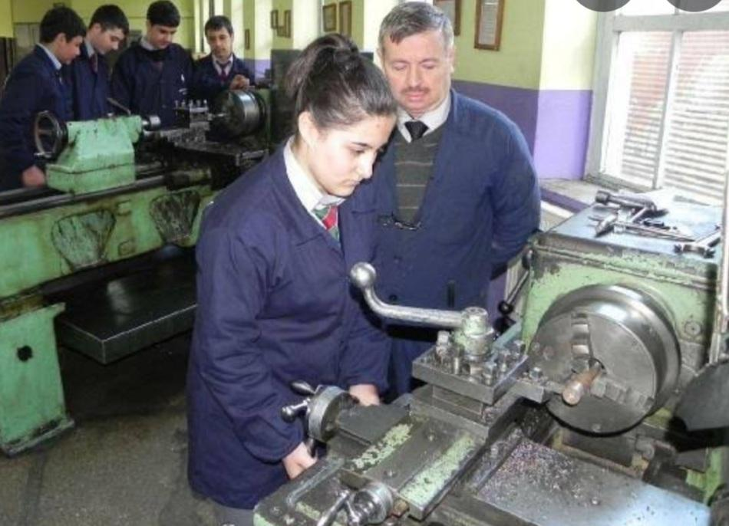
Meslek liseleri uygulama dersleri

Slide 12
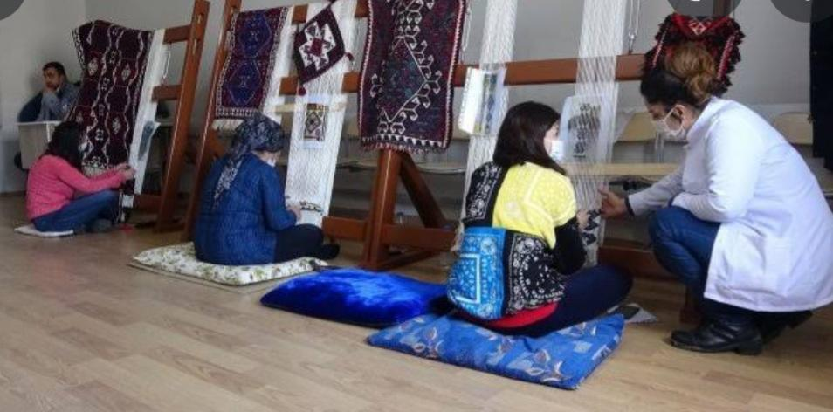
Halk Eğitimi Kursları

Slide 13
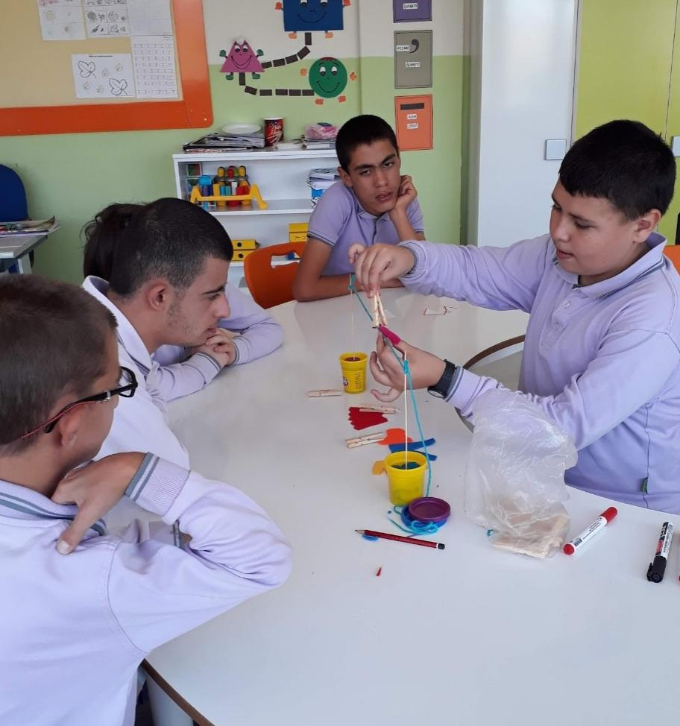
Özel Eğitim Sınıfları

Slide 14
Gösterip Yaptırma Yöntemi Sonuç Olarak
Öğrencilerin bir çok duyusuna hitap etmekte
Yaşantı sağladığı için kalıcı olmakta
Öğrenci kazanımları hemen gözlene bilmekte
Hatalar gözlenerek düzeltilme imkanı sağlamakta
Çalışmayı bitiminde değerlendirme imkanı sağlamaktadır.

Slide 15
Kaynakça
http://www.ozelogretim.hacettepe.edu.tr
https://sites.google.com
http://akefbote.blogspot.com
https://tesakademi.net
http://www.okuloncesi.net

Slide 16
Sunum Linki:
https://docs.google.com/presentation/d/1LBDFJ9bwXzmz3yRWouhxNO8HzWrL_x8EoGphICLdRmg/edit?usp=sharing

